Slide 1
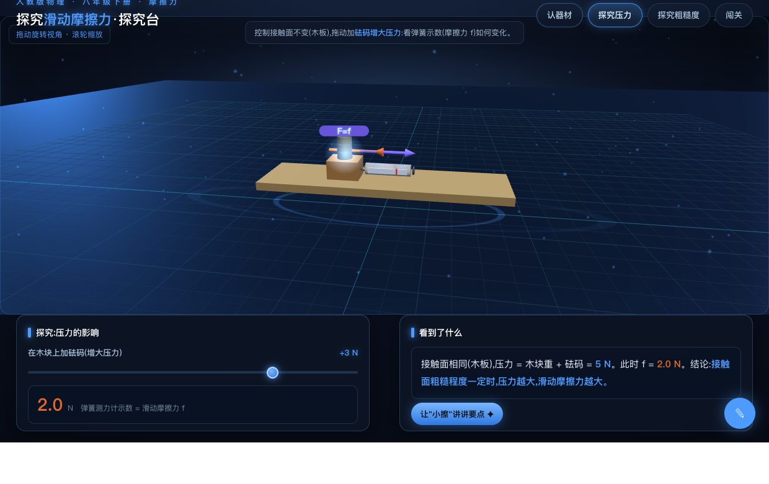
人教版义务教育教科书·物理·八年级下册(第八章 第3节 摩擦力)
探究滑动摩擦力
弹簧测力计·控制变量的3D探究台 · 配套说课演示
▶ 打开互动课件

Slide 2
教材分析
把摩擦变成可测的实验
已学
本课
后续
力与二力平衡
弹簧测力计
摩擦的生活现象
匀速拉动测 f
控制变量法
压力的影响
粗糙程度的影响
增大与减小摩擦
机械效率
力学综合
→
→
核心价值:探究滑动摩擦力是控制变量法与二力平衡的综合应用:学生由'匀速时拉力=摩擦力'测得 f,再分别改变压力与粗糙程度归纳规律,是发展科学探究能力的关键一课。
教材定位 2 / 11

Slide 3
学情分析 · 重点难点
学情分析 · 重点难点
学情基础
· 会用弹簧测力计、懂二力平衡,但易忽视'必须匀速'的前提;
· 控制变量时常分不清该保持什么不变;
· 摩擦力看不见,因果关系需要可视化支撑。
教学重点
用'匀速拉动法'测滑动摩擦力;用控制变量法得出滑动摩擦力与压力、接触面粗糙程度的关系。
教学难点
理解'必须匀速直线运动,拉力才等于摩擦力',以及控制变量法中应保持哪个量不变。
突破策略:用3D探究台把'匀速拉动'与'F=f 二力平衡'用等长反向箭头呈现,两个探究各控一变量,把抽象规律变成看得见的对比。
学情 · 重难点 3 / 11

Slide 4
教学目标
三维目标,一条探究主线
知识与技能
知道滑动摩擦力的大小与压力、接触面粗糙程度有关,会用弹簧测力计匀速拉动法测滑动摩擦力。
1
过程与方法
通过3D探究台运用控制变量法分别研究两个因素,体会'匀速时拉力=摩擦力'的二力平衡思想。
2
情感·态度·价值观
在控制变量与归纳结论中发展严谨的科学探究态度。
3
教学目标 4 / 11

Slide 5
教学流程总览
七环节,一条探究主线
候课
▶
环节1
▶
环节2
▶
环节3
▶
候课
情境导入
认识原理
探究压力
探究台动画
摩擦跟什么有关
匀速·二力平衡
压力越大f越大
环节4
▶
环节5
▶
环节6
▶
环节7
▶
探究粗糙
归纳结论
改进应用
闯关小结
越糙f越大
两因素
拉木板·增减摩擦
四题检测
匀速拉动(F=f) → 控制变量 → 探究压力 → 探究粗糙度 → 归纳规律
流程总览 5 / 11

Slide 6
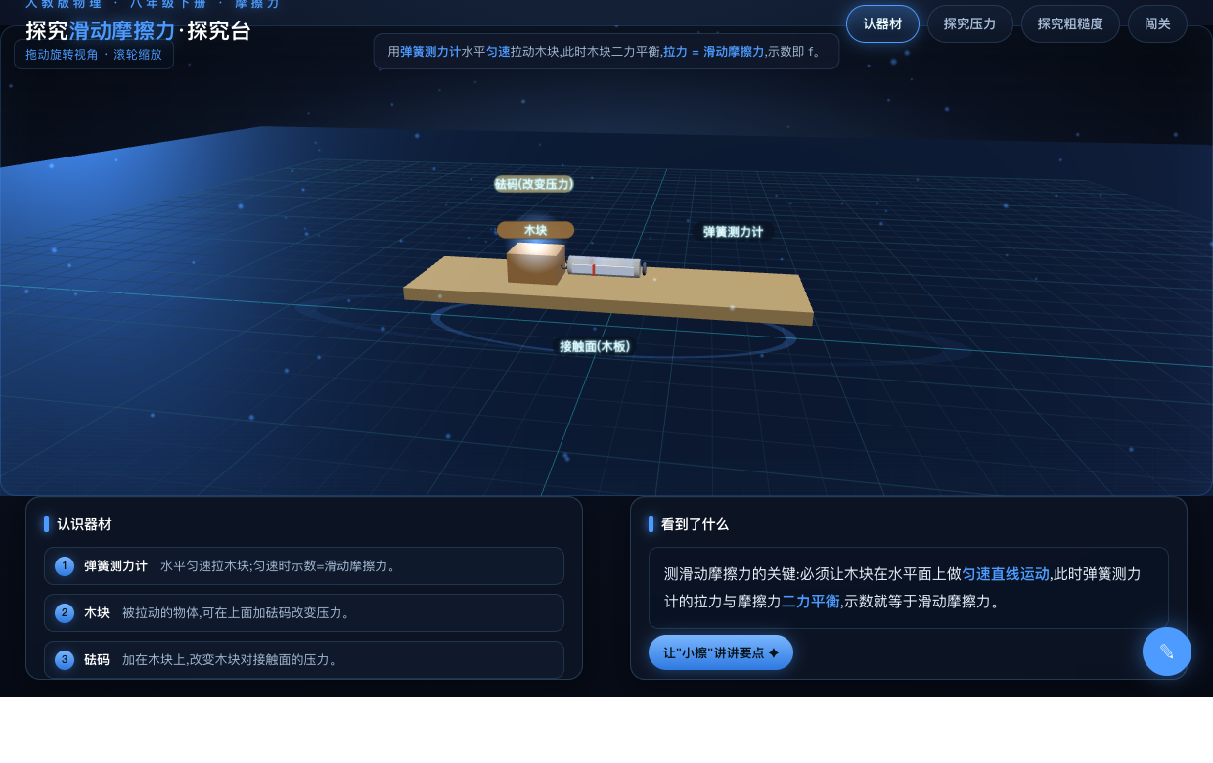
环节一 · 测量原理
▶ 课件 · 直达本环节
匀速拉动:拉力 = 滑动摩擦力
匀速前提 只有匀速直线运动,拉力与摩擦力才平衡
二力平衡 F 与 f 等大反向,示数即 f
弹簧测力计 水平拉动,读出示数
环节详解 6 / 11

Slide 7
环节二 · 探究压力
▶ 课件 · 直达本环节
接触面不变,压力越大 f 越大
控制变量 保持接触面(木板)不变
加砝码 增大压力,看 f 增大
结论 压力越大,滑动摩擦力越大
环节详解 7 / 11

Slide 8
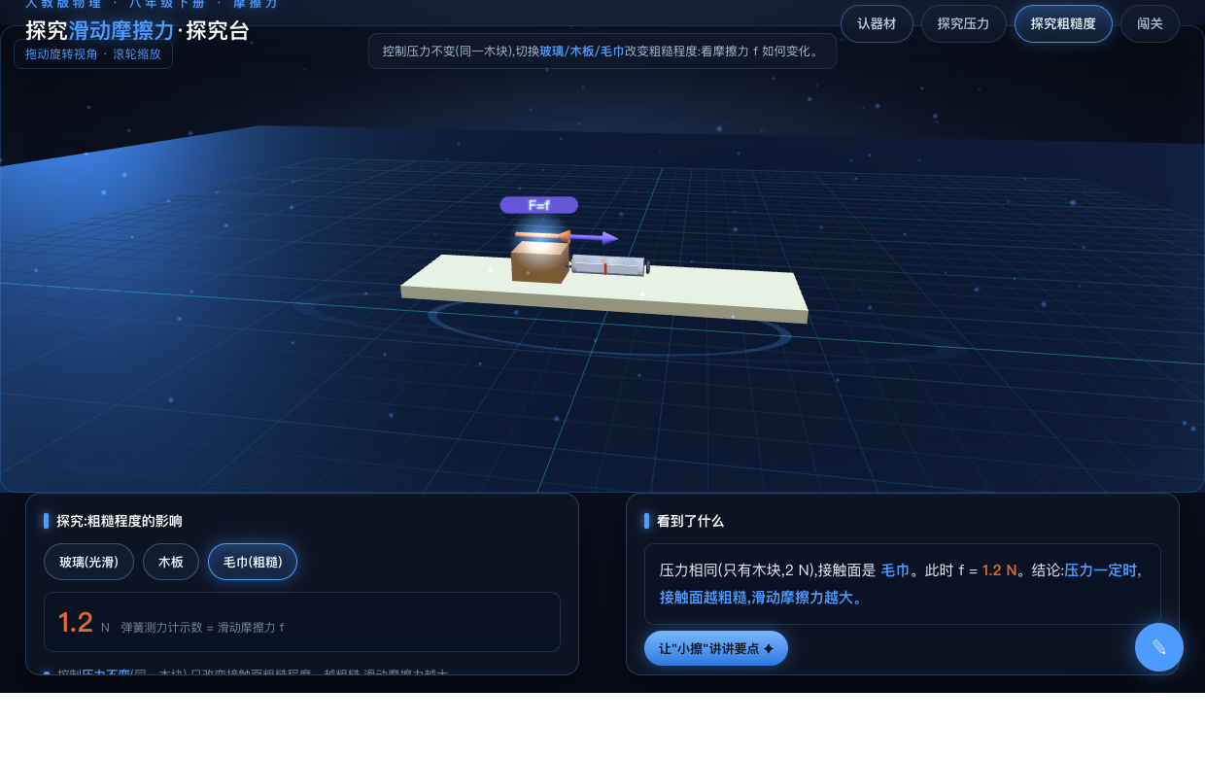
环节三 · 探究粗糙度
▶ 课件 · 直达本环节
压力不变,越粗糙 f 越大
控制变量 保持压力(同一木块)不变
换接触面 玻璃 → 木板 → 毛巾,f 增大
结论 接触面越粗糙,滑动摩擦力越大
环节详解 8 / 11

Slide 9
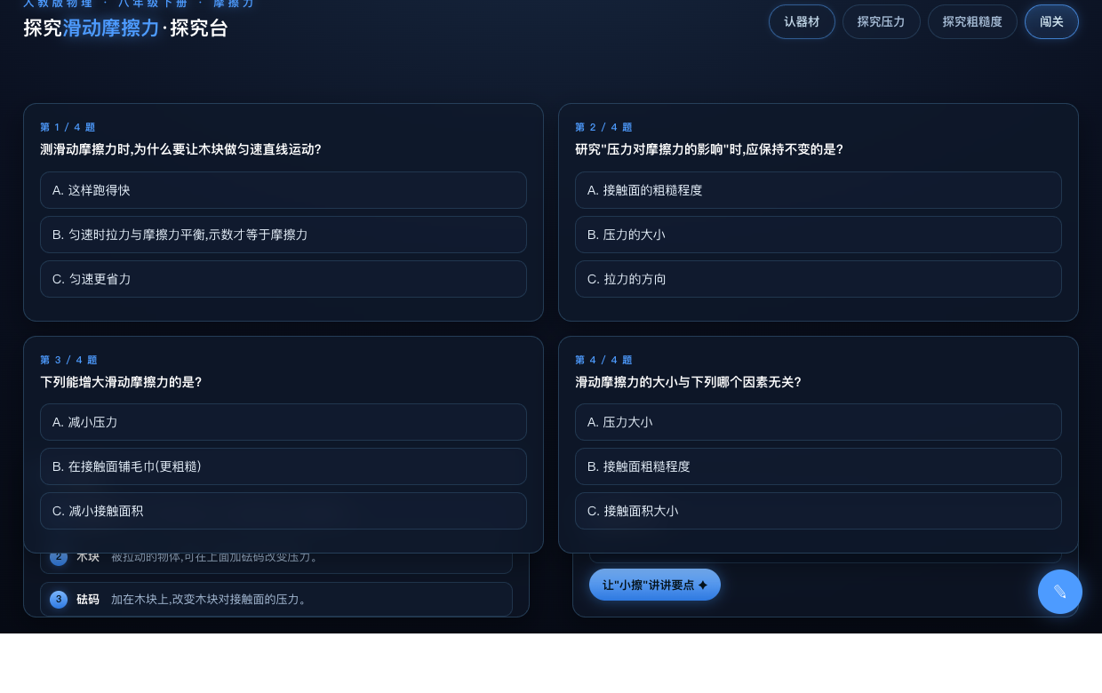
环节四 · 闯关小结
▶ 课件 · 直达本环节
四题检测,落实原理与结论
匀速才相等 非匀速时拉力≠摩擦力
两个因素 压力、接触面粗糙程度
无关量 与接触面积、速度无关
环节详解 9 / 11

Slide 10
板书设计
一条探究线,一眼看全课
探究滑动摩擦力
一、测量原理:匀速直线拉动 → 拉力 = 滑动摩擦力(二力平衡)
二、方法:控制变量法(每次只改变一个因素)
三、压力越大 → 滑动摩擦力越大(接触面不变)
四、接触面越粗糙 → 滑动摩擦力越大(压力不变)
五、与接触面积、运动速度无关
(屏幕板书与黑板手写板书配合:公式必由教师在黑板郑重写下)
板书设计 10 / 11

Slide 11
探究滑动摩擦力 · 恳请各位老师批评指正
课件、教学设计、使用说明完整资源包：globalaits.com
人教版物理八下

